Slide 1
Данная презентация полностью состоит из гиперссылок. Все действия осуществляются вспомогательными кнопками (которые будут Вам предоставлены).
Далее

Slide 2
Тест по теме «Типология зданий»
Меню

Slide 3
Меню:
Лекция
Тест

Slide 4
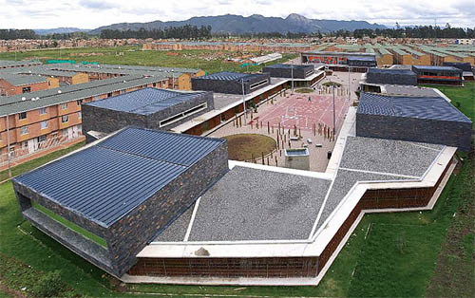
ТИПЫ ЗДАНИЙ И СООРУЖЕНИЙ
Архитектурно-пространственная среда представляет собой единство нескольких основных компонентов: зданий и сооружений, пространства между ними и внутри них и элементов естественной природы, в той или иной степени включенных в среду. Важнейшим компонентом этого единства являются здания и сооружения.
Функциональное назначение зданий главным образом и определяет их форму. А функциональное назначение в первую очередь определяется социальными запросами общества, которые зависят от присущего им характера производственных отношений. Поэтому и типология в архитектуре отражает характер производственных отношений общества.

Slide 5
Процесс формирования типологической структуры очень сложен. Кроме четко выраженных типов зданий, существует множество переходных не определившихся форм. Это объясняется тем, что в процессе развития общества типы зданий постоянно видоизменяются. Первичная типологическая классификация зданий и сооружений, существующих в настоящее время, включает четыре их основных группы, соответствующие основным видам человеческой деятельности: быту, труду и общественно-административной деятельности:
общественные здания и сооружения
жилые дома
промышленные здания и сооружения
здания и сооружения, предназначенные для нужд сельского хозяйства
Каждая из этих групп имеет в свою очередь собственную типологическую структуру в зависимости от специфики этой группы. Основным признаком зданий, по которому определяют принадлежность его к той или иной группе, является его назначение как отражение потребности общества в здании определенного типа для определенной цели.

Slide 6
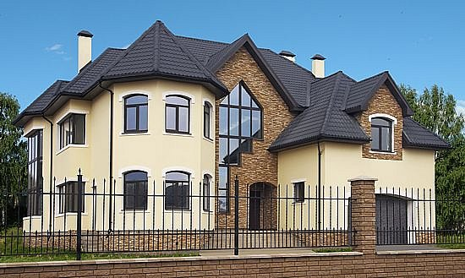
Например, общественные здания и сооружения классифицируются по областям культурно-бытового обслуживания населения: здравоохранение; наука, просвещение и обучение; воспитание и обучение: физкультура и спорт: массовый отдых; транспорт и связь; общественное питание; торговля: хозяйственно-бытовое обслуживание; управленческо- административная деятельность; коммунальные предприятия.
Система организации полноценного культурно-бытового обслуживания населения должна удовлетворять всем запросам общества, в соответствии с чем она имеет разветвленную структуру учреждений и значительное количество типов зданий и сооружений.

Slide 7
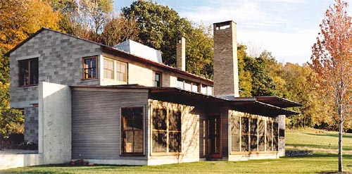
Кроме типологической классификации, т. е. классификации зданий по назначению, существует подразделение зданий на классы по значимости.
Каждому классу зданий (их четыре) предъявляются определенные требования относительно капитальности (строительные материалы и конструкции, огнестойкость и т. д.), степени градостроительного и народнохозяйственного значения, характеристики эксплуатационных качеств.
Здания I класса. Жилые и общественные здания, отвечающие повышенным требованиям (общественные здания, играющие особо важную роль в композиции городов, жилые выше шести этажей и др.).
Здания II класса. Здания массового строительства, жилые дома в 4—5 этажей.
Здания III класса. Малоэтажные здания с небольшой вместимостью.
Здания IV класса. Здания, удовлетворяющие минимальным требованиям.
Меню

Slide 8
Правильно!

Slide 9
Попробуй ещё раз!

Slide 10

Тест «Типология зданий».
1. Что понимается под архитектурой?
Система художественных форм и образов, присущих различным архитектурным объектам.
Материальная пространственная среда, созданная искусственным путём для различных процессов жизнедеятельности людей.
Искусство проектировать и строить здания и сооружения.

Slide 11
2. Какие задачи ставятся перед архитектурой в современных условиях?
Строительство жилья, промышленных предприятий и инженерных сооружений.
Создание зданий и сооружений, представляющие памятники эпохи.
Создание пространственной среды для комплекса процессов труда, отдыха и быта людей.

Slide 12
3. Чем определяется потребность в строительстве зданий?
Желанием архитектора.
Социальным заказом (потребностью) общества.
Наличием материалов, рабочей силы.

Slide 13
4. Каким главным требованиям должны отвечать архитектурные сооружения?
Функциональной целесообразности (польза).
Иметь хороший внешний вид и быть прочным.
Обеспечивать единство прочности, пользы и красоты.

Slide 14
5. Кому принадлежит высказывание о том, что в архитектуре должны выступать в единстве польза, прочность, красота?
Древнеримскому архитектору Витрувию.
Известному архитектору эпохи Возрождения Виньоле.
Советскому архитектору академику Желтовскому.

Slide 15
6.Чем объясняется незначительное применение в современном строительстве классических архитектурных деталей и форм (ордерных систем, лепных украшений и т.п.)?
Отсутствием опытных мастеров.
Отсутствием необходимых отделочных материалов, а также их высокой стоимостью.
Противоречиями с современными методами типизации и унификации в строительстве.

Slide 16
7. В каком направлении следует развивать строительство, чтобы оно не создавало угрозы окружающей природной среде?
Оставлять условия существования окружающей среды без нарушения сложившегося в природе равновесия.
Приостановить строительство, ограничиться зданиями и сооружениями, вписывающимися в природные условия и не создающими вредности.
При строительстве и проектировании искусственной среды создавать системы безотходных производств, искусно вписывать её в окружающую среду.

Slide 17
8. Что называют сооружением?
Систему взаимосвязанных строительных частей и элементов (несущих и ограждающих).
Инженерные конструкции и материалы, применяемые для строительства.
Систему взаимосвязанных зданий и архитектурных форм.

Slide 18
9. Какие сооружения относят к архитектурным?
Мосты, железные дороги, подпорные стенки, плотины и т.д.
Жилые, общественные и промышленные здания и сооружения.
Сооружения с искусственной средой, характеризующейся соответствующими параметрами (температурой, влажностью, освещённостью и т.д.).

Slide 19
10. Как классифицируются здания по назначению?
Гражданские и общественные.
Жилые, общественные и производственные.
Гражданские, промышленные и сельскохозяйственные.

Slide 20
11. При каком количестве этажей здания относят к многоэтажным?
3-х и более этажей.
4–9 этажей.
При количестве этажей более 20.

Slide 21
12. Что понимается под этажом в здании?
Помещения, примыкающие к одной лестничной клетке.
Помещения, расположенные выше спланированного уровня земли.
Часть здания с помещениями, расположенными в одном уровне.

Slide 22
13. Какие этажи называют подземными (подвальными)?
С отметкой пола не ниже уровня спланированной поверхности земли вокруг здания.
С отметкой пола ниже спланированной поверхности земли более чем на половину высоты расположенного в нём помещения.
Спланированная поверхность земли вокруг здания выше отметки пола помещения, но не ниже отметки подоконника.

Slide 23
14. Какой этаж называют мансардным?
Этаж, отметка пола которого выше уровня земли вокруг здания.
Этаж, расположенный в объёме чердачного пространства, при высоте помещения более 1,6 м.
Этаж, для которого отметка пола помещения выше спланированной поверхности земли вокруг здания, но не ниже отметки подоконника.

Slide 24
15. Какие этажи учитываются при определении этажности здания?
Только подземные и надземные этажи.
Все этажи, включая подвал, если спланированная поверхность земли не ниже подоконника.
Надземные, мансардные, цокольные этажи при низе перекрытия, находящегося выше спланированной поверхности земли более чем на два метра.

Slide 25
16. Какие задачи определяют функциональные требования, предъявляемые к зданиям?
Обеспечение прочности и устойчивости здания.
Обеспечение условий рациональной планировки, размеров помещений, удовлетворяющих нормальному функционированию технологических процессов.
Удовлетворение условиям нормального микроклимата, долговечности и огнестойкости.

Slide 26
17. Почему в СНиП квартиры разделяются на 2 типа – “А” и “Б”?
В связи с различным назначением квартир (городские или сельские).
В связи с различной численностью семей.
В связи с различным возрастным составом, полом, численным составом и родственными отношениями в семье.

Slide 27
18. На какие группы возгораемости делятся строительные материалы, из которых строят здания?
Сгораемые, тлеющие, воспламеняющиеся.
Несгораемые и сгораемые.
Сгораемые, трудносгораемые, несгораемые.

Slide 28
19. Чем характеризуется степень долговечности здания?
Морозостойкостью, прочностью, стойкостью против коррозии материалов несущих конструкций.
Способностью здания обеспечивать потребительские качества в течение заданного срока эксплуатации.
Требованиями к прочности и огнестойкости материала в течение заданного срока эксплуатации.

Slide 29
20. Что понимается под функциональной схемой зданий?
Схема размещения помещений в пространстве этажа.
Объёмно-пространственная композиция зданий.
Условная схема размещения помещений с обозначением их технологических взаимосвязей.
картинки

Slide 30
